Slide 1
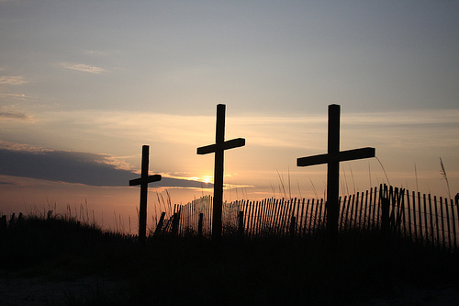
GKCCCC 堪城华人基督教会
2012 Annual Meeting 年会
Greater Kansas City Chinese Christian Church
Shawnee, Kansas
April 1, 2012

Slide 2
GKCCCC 堪城华人基督教会
2012 Annual Meeting 年会
Revelation 启示录 3:14-16; NIV
  ¹⁴ “To the angel of the church in Laodicea write:
  These are the words of the Amen, the faithful and true witness, the ruler of God’s creation. ¹⁵ I know your deeds, that you are neither cold nor hot. I wish you were either one or the other! ¹⁶ So, because you are lukewarm—neither hot nor cold—I am about to spit you out of my mouth.
  ¹⁴ 你 要 写 信 给 老 底 嘉 教 会 的 使 者 ， 说 ： 那 为 阿 们 的 ， 为 诚 信 真 实 见 证 的 ， 在 神 创 造 万 物 之 上 为 元 首 的 ， 说 ：¹⁵ 我 知 道 你 的 行 为 ， 你 也 不 冷 也 不 热 ； 我 巴 不 得 你 或 冷 或 热 。¹⁶ 你 既 如 温 水 ， 也 不 冷 也 不 热 ， 所 以 我 必 从 我 口 中 把 你 吐 出 去 。

Slide 3
GKCCCC 堪城华人基督教会
2012 Annual Meeting 年会
Revelation 启示录 3:17-18; NIV
  ¹⁷ You say, ‘I am rich; I have acquired wealth and do not need a thing.’ But you do not realize that you are wretched, pitiful, poor, blind and naked. ¹⁸ I counsel you to buy from me gold refined in the fire, so you can become rich; and white clothes to wear, so you can cover your shameful nakedness; and salve to put on your eyes, so you can see.
  ¹⁷ 你 说 ： 我 是 富 足 ， 已 经 发 了 财 ， 一 样 都 不 缺 ； 却 不 知 道 你 是 那 困 苦 、 可 怜 、 贫 穷 、 瞎 眼 、 赤 身 的 。
  ¹⁸ 我 劝 你 向 我 买 火 炼 的 金 子 ， 叫 你 富 足 ； 又 买 白 衣 穿 上 ， 叫 你 赤 身 的 羞 耻 不 露 出 来 ； 又 买 眼 药 擦 你 的 眼 睛 ， 使 你 能 看 见 。

Slide 4
GKCCCC 堪城华人基督教会
2012 Annual Meeting 年会
Revelation 启示录 3:19-22; NIV
¹⁹ Those whom I love I rebuke and discipline. So be earnest and repent. 20 Here I am! I stand at the door and knock. If anyone hears my voice and opens the door, I will come in and eat with that person, and they with me. ²¹ To the one who is victorious, I will give the right to sit with me on my throne, just as I was victorious and sat down with my Father on his throne. 22 Whoever has ears, let them hear what the Spirit says to the churches.”。
¹⁹ 凡 我 所 疼 爱 的 ， 我 就 责 备 管 教 他 ； 所 以 你 要 发 热 心 ， 也 要 悔 改 。²⁰ 看 哪 ， 我 站 在 门 外 叩 门 ， 若 有 听 见 我 声 音 就 开 门 的 ， 我 要 进 到 他 那 里 去 ， 我 与 他 他 与 我 一 同 坐 席 。²¹ 得 胜 的 ， 我 要 赐 他 在 我 宝 座 上 与 我 同 坐 ， 就 如 我 得 了 胜 ， 在 我 父 的 宝 座 上 与 他 同 坐 一 般 。²² 圣 灵 向 众 教 会 所 说 的 话 ， 凡 有 耳 的 ， 就 应 当 听 ！

Slide 5
什麼是新約
What is new Testament ?
希 伯 來 8:10-12
10: 我 要 將 我 的 律 法 放 在 他 們 裡 面 、 寫 在 他 們 心 上 、 我 要 作 他 們 的 神 、 他 們 要 作 我 的 子 民
This is the covenant I will establish with the people of Israel
after that time, declares the Lord. I will put my laws in their minds
and write them on their hearts. I will be their God,
and they will be my people.
11: 他 們 不 用 各 人 教 導 自 己的鄉 鄰 、 和 自 己 的 弟 兄 、 說 、 你 該 認 識 主 ． 因 為 他 們 從 最 小 的 到 至 大 的 、 都 必 認 識 我
No longer will they teach their neighbor, or say to one another, ‘Know the Lord,’ because they will all know me, from the least of them to the greatest.
12: 我 要 寬 恕 他 們 的 不 義 、 不 再 記 念 他 們 的 罪 愆
For I will forgive their wickedness and will remember their sins no more
Notes:
10 我 要 將 我 的 律 法 放 在 他 們 裡 面 、 寫 在 他 們 心 上 、
主耶穌在聖靈對我們說話, 他是神的道.
我 要 作 他 們 的 神 、 他 們 要 作 我 的 子 民:
10 誡的第一話, 我以外您不能 有別的神, 即,不能 有其他的偶像. 讓他在凡事上居首位. 讓他作主.我們應
愛人尊重人, 但不可高舉人事物過於神
11: 他 們 不 用 各 人 教 導 自 己的鄉 鄰 、 和 自 己 的 弟 兄 、 說 、 你 該 認 識 主 ． 因 為 他 們 從 最 小 的 到 至 大 的 、 都 必 認 識 我: 今天主耶穌在我們心中教 導我們, 我們可認 識主
12: 我 要 寬 恕 他 們 的 不 義 、 不 再 記 念 他 們 的 罪 愆.
神是聖潔公義的神, 我們是污穢壞敗壞的罪人,承罪和悔改不只一次, 是天天的, 好叫我們 不只是主的工作
而是神的傑作, 最好的工作, 在主耶穌裏造成的. 模成主的樣式,

Slide 6
GKCCCC 堪城华人基督教会
2012 Annual Meeting 年会
Our Mission (教會使命)
大堪萨斯城华人基督教会的弟兄姐妹，通过与耶稣基督所建立的个人关系而认识神，在神的话语上扎根，在基督里成长，在团契生活中彼此相爱，在门徒训练中受装备，顺服耶稣基督的大使命，把主的福音传给世人，走十字架生命的道路，活出耶稣基督所给的新生命，敬拜事奉主，荣神益人，显明神的爱。

Slide 7
GKCCCC 堪城华人基督教会
2012 Annual Meeting 年会
Board members 董事会成员
吕英世，郦一明，洪正超，王鸿鸣，张正卿，高正修，刘金石，左勇，周涵锷，李白，王德南，董振富,曾勇，伍雷,冯牧师
Officers: 执行董事成员
By-laws updating: 法章更改

Slide 8
GKCCCC 堪城华人基督教会
2012 Annual Meeting 年会
带领同工：纪培庆,洪正超，高正修,吕英世，郦一明，王鸿鸣，张正卿，刘金石，左勇，周涵锷，李白，王德南，董振富,曾勇，伍雷,冯牧师
全职同工:周涵锷

Slide 9
GKCCCC 堪城华人基督教会
2012 Annual Meeting 年会
敬拜组：曾勇
主日学：伍雷
团契关怀：郦一明
宣道差传：周涵锷
行政：高正修
  行政组包括财务组（洪正超弟兄负责），总务组（王德南弟兄负责）以及全时间牧者寻找小组。

Slide 10
GKCCCC 堪城华人基督教会
2012 Annual Meeting 年会
敬拜组：曾勇
敬拜聚會
擘餅聚會
特别聚会
禱告聚会
受浸

Slide 11
GKCCCC 堪城华人基督教会
2012 Annual Meeting 年会
主日学：伍雷
成人主日學–福音組
成人主日學–基要真理組
成人主日學–聖徒生活組
成人主日學–英文組
主日學–高中組
兒童主日學

Slide 12
GKCCCC 堪城华人基督教会
2012 Annual Meeting 年会
团契关怀：郦一明
团契组2012年事奉报告

Slide 13
团契组 2012 年事奉报告
组织
成员：郦一明，李白，王鸿鸣，周涵锷，汪苹，黄圆珠，顾捷，高晓梅，王懿 ，万寿莲。
每两月有一次聚会。
欢迎更多的弟兄姊妹参与。

Slide 14
团契组 2012 年事奉报告
团契
扶持每月两次的中南区查经。
继续 AVILA UNIVSITY 的学生施工。
鼓励细胞小组，比如与在餐馆工作的姊妹和她的家人一起查经。
支持各种不同形式的读经小组，如姊妹读经，按邓英善牧师的读经班。

Slide 15
团契组 2012 年事奉报告
关怀
与新受浸的弟兄姊妹建立个人的联系，鼓励他们参与到团契中。
继续协调教会的探访关怀事项。

Slide 16
团契组 2012 年事奉报告
聚会
  继续每季一次的全教会一起的讨论分享聚会。希望会众更踊跃地参加。

Slide 17
团契组 2012 年事奉报告
交通
  更新教会的网页平台，使之成为 弟兄姊妹的交通的工具。争取上半年发表。

Slide 18
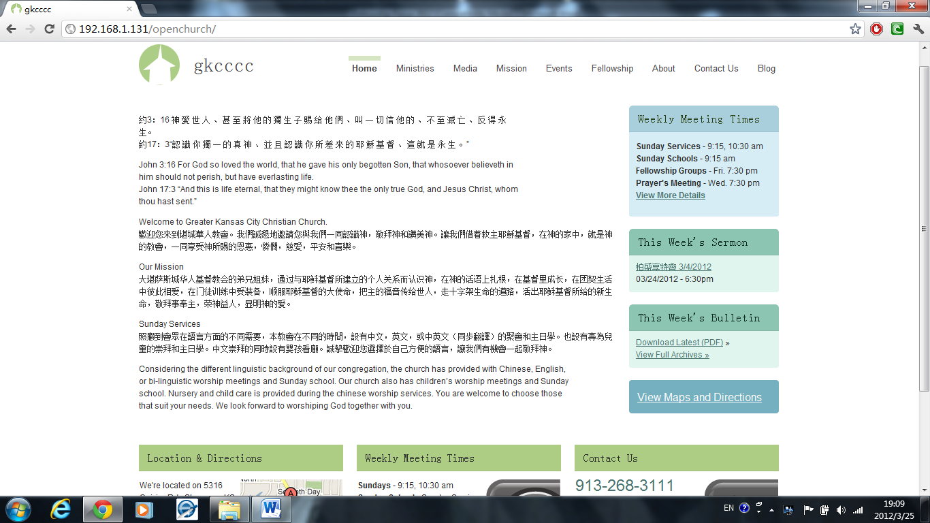
主页 (Home)

Slide 19
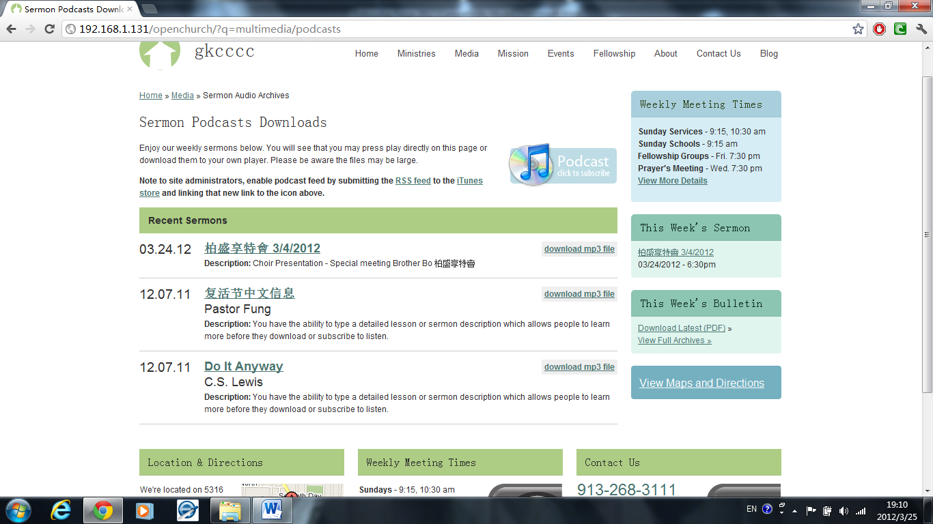
媒体 (Media)

Slide 20
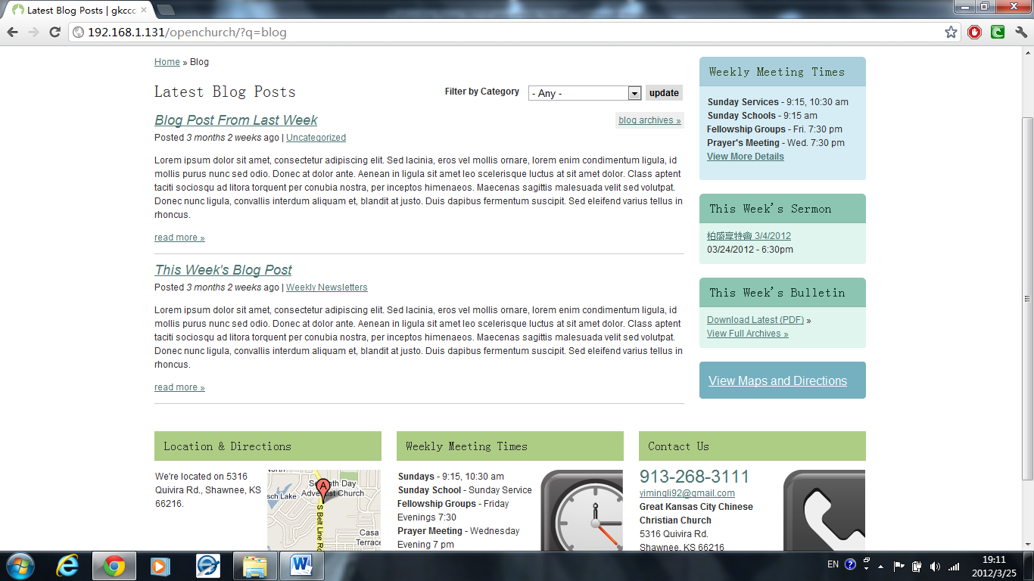
博客 (Blog)

Slide 21
团契
東南區聚會
1.認 識 主
1.1查考神的話(創 世 紀)
1.2查經聚會時的勸 勉
1.3 鼓勵弟 兄姐聚會後的禱告: 在聖靈裡禱告 (猶 大 1:20)

Slide 22
团契
東南區聚會
2. 順服主傳主的福音: .
2.1 務 要 傳 道 ． 無 論 得 時 不 得 時 、 總 要 專 心 、 並 用 百 般 的 忍 耐 、 各 樣 的 教 訓 、 責 備 人 、 警 戒 人 、 勸 勉 人(提後 4:2)
2.2 藉著主的話 約翰福音,也藉著每個月的福音聚會, 同心和 一興 旺主的福音(腓 立 比 1:5)

Slide 23
团契
東南區聚會
3. 請為東南區下一季(四月- 六月)服事的負擔代禱
3.1 有關 禱告和 讀聖經專題
3.2 邀請藍谷聚會的同工來為主做證, 更歡迎我們教會的 弟兄 姊妹來
來為主做見證
3.3 繼續經常藉著探訪與 喜 樂 的人要 同 樂 ． 與哀哭 的 人 要 同 哭(羅馬12:15),
並且引慕導友人到主面前.

Slide 24
Mission Group short report
吕英世，纪培庆，刘金石，周涵锷，王德南五位弟兄于二月八日就2011年的事工回顾和2012的事工展望交通之后，总结如下：

Slide 25
Mission Group short report
2011年事工回顾
晨祷聚会 每月第一个礼拜六
本地福音事： VBS，CYIA，Picnic，monthly evangelistic meeting，Bible study at restaurants, working place (lunch time), Welcome package。
海外福音事工：探访，花莲访宣，吴浩、素萍在中国的服事，朱小光、吴弟兄在云南的宣教
与本地教会宣教事工的配搭事奉：(CEF，OMF（海外基督使团），OMF戴继宗牧师在KC的宣教聚会，

Slide 26
Mission Group short report
2011年事工回顾
与其他宣教团体的配搭事奉：花莲（博爱浸信会、啄木鸟协会、少年感化院）
Bill & Ginann Franklin， David & Pamela Loveland (Grace International Church)
Sue Koch在中国藉运动员教练的宣教事工
宣教装备：访宣培训，主日学，
新信主的弟兄姊妹的生命成长与跟进

Slide 27
Mission Group short report
2011年事工回顾
在去年的基础上，2012年事工展望：
OMF: Serve Asia Short-Term Opportunities 2012
Campus Crusade (台湾学园传道会)
三元福音倍进布道训练：1972年Florida长老会的James Kennedy 开始推行。本教会可以支持一位或几位弟兄先行接受装备，再根据本地情况做适当调整，推动福音事工的扩展。
教会网络事工的加强
深圳、花莲事工继续支持。
暑期宣教计划，当地宣教事工(CEF, CYIA, etc.)。

Slide 28
GKCCCC 堪城华人基督教会
2012 Annual Meeting 年会
行政：高正修
  行政组包括财务组（洪正超弟兄负责），总务组（王德南弟兄负责）

Slide 29
Income 收入 | Total | %
General Offering 一般奉獻 | $127,984 | 89.8%
Other 其它 | $14,593 | 10.2%
Total | $142,577 | 100.0%
Expense 支出 | Total | %
BOOKS & LIBRARY 圖書 | $3,485 | 2.6%
UTILITIES 雜費 | $8,909 | 6.7%
FOOD/MEAL 膳食 | $6,908 | 5.2%
REPAIR/SERVICE 修補保養/草地剷雪 | $10,278 | 7.8%
PENSION/CHARITY SAINTS退休金/聖徒幫補 | $36,600 | 27.6%
MISSION 宣道 | $46,721 | 35.2%
Other 其它 | $19,707 | 14.9%
Total | $132,608 | 100.0%

